Slide 1
強度行動障害の理解⑤ 困っていることの体験
基礎・演習１
12:30～14:30（120）

Slide 2
この時間で学びたいこと
強度行動障害は本人が強い困惑を感じ、その解決策が見い出せないまま、なんとか抜け出そうともがいている状況と考えることもできます。
この時間では、私たち支援者がどんな困惑を感じさせてしまっているのか、強度行動障害の方々の立場になって体験してみます。
もちろん感じ方は人それぞれ違うと思いますが、自分たちの体験レベルよりもはるかに強い困惑を感じてこられた方々であるという思いを持ちながら研修を進めていければと思います。

Slide 3
それぞれの地域で実施するときに
指導者の方へ
ここで示している体験メニューは、「伝えられないもどかしさ」「意味のわからない苦痛」「見通しのもてない不安や恐怖」「情報処理の困難」「感覚の特異性」の５つから組み立てており、「障害特性の理解」の講義にあった７つの視点と連動させています。
それぞれの地域で実施する際にも、これらの視点を意識した体験メニューを提供していただければと思います。
今回の研修では、できるだけ準備に労力をかけないですむようなメニューを示していますが、本人が困っているであろう体験メニューは、ここで示す他にもたくさん考えられます。それぞれのアイデアでよりよい研修の時間になるように工夫していただければと思います。

Slide 4
この時間の流れ
まずは
グループで
自己紹介
体験Ⅰ
体験Ⅱ
体験Ⅲ
体験Ⅳ
体験Ⅴ
話し合い
発表
１０分
１５分
１５分
１５分
１５分
１５分
２０分
１５分
まずグループ内での自己紹介を行い、少しだけお互いの距離を縮めます。
体験メニューは５パートあります。何を体験しようとしているのかを考えながら、積極的に参加しましょう。
途中で何を感じたか、数名に発表してもらう場面もあります。
最後にグループメンバーで振り返りを行い、発表します。

Slide 5
まずはグループで自己紹介
まずは
グループで
自己紹介
体験Ⅰ
体験Ⅱ
体験Ⅲ
体験Ⅳ
体験Ⅴ
話し合い
発表
１０分
１５分
１５分
１５分
１５分
１５分
２０分
１５分
まずはウォーミングアップ代わりにグループで自己紹介をしましょう。
伝えてほしいことは、「名前」「所属」の２つと「趣味（ひとつだけに絞ってください）」についてです。
「名前」「所属」は普通に伝えてください。ただし、趣味に関して伝える手段は「身振り」のみとします。伝え終わったら、他のグループメンバーに「伝わりましたか」と尋ねます。わかったグループメンバーは挙手をしてください。その後、自己紹介をした人は正解を発表し、自分が行った自己紹介についての感想を一言お願いします。
また、次の方は前の人のいいところをひとつ言ってから（むりやりでも探します）自己紹介を始めます。最後の自己紹介者のいいところは、一番最初に自己紹介した人が行います。そこで終了です。
この時間では、進行役やパフォーマンス役、発表役などが当たります。自己紹介順に自動的に役割を移していきます。
時間が余ったら、グループ内のさらなるフリーアイスブレイクに活用してください。

Slide 6
演習１-体験Ⅰ 伝えられないもどかしさ①
まずは
グループで
自己紹介
体験Ⅰ
体験Ⅱ
体験Ⅲ
体験Ⅳ
体験Ⅴ
話し合い
発表
１０分
１５分
１５分
１５分
１５分
１５分
２０分
１５分
パフォーマンス役の人１名は前方に集まってください。
この体験でのターゲットは、パフォーマンス役の人になります。
グループのメンバーに伝えてほしいことがあります。声を出さずに指示書を読んでください。
伝える時に、言葉を話したり文字を書いたり（指文字も含む）唇を動かしたりしてはいけません。ジェスチャーゲームです。
途中で「一音だけ言っていいです（同じ一音）」と指示するかもしれません。「一単語だけ言っていいです（同じ一単語）」という指示があるかもしれません。でも、それに期待せず、必死に伝えましょう。

Slide 7
伝えられないもどかしさ 指示書①
別紙配布
声を出さずに指示書を読んでください。
グループのメンバーに次のことを伝えてください。伝える時に、言葉を話したり文字を書いたり（指文字含む）唇を動かしたりしてはいけません。ジェスチャーゲームと思いましょう。
途中で「一音だけ言っていいです（同じ一音）」と指示するかもしれません。「一単語だけ言っていいです（同じ一単語）」という指示があるかもしれません。でも、それに期待せず、必死に伝えましょう。
日本人の好きな食べ物ベスト３は、 寿司・カレーライス・ラーメンです。

Slide 8
わかってほしかったのは…①
別紙配布
日本人の好きな食べ物ベスト３は
寿司・カレーライス・ラーメンです。

Slide 9
演習１-体験Ⅰ 伝えられないもどかしさ②
まずは
グループで
自己紹介
体験Ⅰ
体験Ⅱ
体験Ⅲ
体験Ⅳ
体験Ⅴ
話し合い
発表
１０分
１５分
１５分
１５分
１５分
１５分
２０分
１５分
次のパフォーマンス役の人１名は前方に集まってください。同様のジェスチャーゲーム第２弾です。
ただし、メンバーの方は「わかんない」「何？」「ちゃんと伝えて」など、厳しい言葉を投げ掛けながら、決して正解を出さないようにお願いします。

Slide 10
伝えられないもどかしさ 指示書②
別紙配布
声を出さずに指示書を読んでください。
グループのメンバーに次のことを伝えてください。伝える時に、言葉を話したり文字を書いたり（指文字含む）唇を動かしたりしてはいけません。ジェスチャーゲームと思いましょう。
途中で「一音だけ言っていいです（同じ一音）」と指示するかもしれません。「一単語だけ言っていいです（同じ一単語）」という指示があるかもしれません。でも、それに期待せず、必死に伝えましょう。
今回はグループメンバーから悲しい言葉が浴びせられると思いますが、心折れずに頑張りましょう。
クジラやイルカは魚ではなく 人間と同じ哺乳類です。

Slide 11
わかってほしかったのは…②
別紙配布
クジラやイルカは魚ではなく 人間と同じ哺乳類です。

Slide 12
演習１-体験Ⅰ 伝えられないもどかしさ③
まずは
グループで
自己紹介
体験Ⅰ
体験Ⅱ
体験Ⅲ
体験Ⅳ
体験Ⅴ
話し合い
発表
１０分
１５分
１５分
１５分
１５分
１５分
２０分
１５分
身振り限定自己紹介やここでの体験で、強度行動障害の方々の困惑についてみなさんは何を感じたでしょうか。この体験はパフォーマンス役の人がターゲットなので、パフォーマンス役になった数名の方に聞いてみます。

Slide 13
演習１-体験Ⅰ 伝えられないもどかしさ④
まずは
グループで
自己紹介
体験Ⅰ
体験Ⅱ
体験Ⅲ
体験Ⅳ
体験Ⅴ
話し合い
発表
１０分
１５分
１５分
１５分
１５分
１５分
２０分
１５分
指導者の方へ
別紙配布
いろいろな回答が出てくるかもしれませんが、少なくとも、【コミュニケーション（発信）の苦労】に関する発言は引き出したいところです。

Slide 14
演習１-体験Ⅰ 伝えられないもどかしさ⑤
指導者の方へ
使用するもの：指示書①②
特性確認シートとのリンクでは…
使用するもの
別紙配布
例えば、赤枠を付けた部分と体験との関連は受講者に伝えておきたい（黄枠部分は受講者の感想の中で触れられる可能性があることを想定しておく。もちろん他にも出てくるかもしれないが）。

Slide 15
演習１-体験Ⅱ 意味のわからない苦痛①
まずは
グループで
自己紹介
体験Ⅰ
体験Ⅱ
体験Ⅲ
体験Ⅳ
体験Ⅴ
話し合い
発表
１０分
１５分
１５分
１５分
１５分
１５分
２０分
１５分
パフォーマンス役の人１名は前方に集まってください。
この体験でのターゲットは、パフォーマンス役の人以外のメンバーとなります。
グループのメンバーに伝えてほしい図形があります。その絵を渡しますので、他のメンバーには見せないようにお願いします。
伝える条件は「言葉のみ」です。アクション一切なしでお願いします。「合ってます」「○○さんいい線いってます」など評価に関する発言はNGです。他のメンバーはパフォーマンス役の人から与えられる情報で図形を再現してください。隣の人を覗き見するのはOKですが、真似と相談はNGです。制限時間を設けますので、そこでいったん終了となります。

Slide 16
意味のわからない苦痛 指示書
別紙配布
グループのメンバーに伝えてほしい図形があります。その絵を渡しますので、他のメンバーには見せないようにお願いします。

Slide 17
演習１-体験Ⅱ 意味のわからない苦痛②
まずは
グループで
自己紹介
体験Ⅰ
体験Ⅱ
体験Ⅲ
体験Ⅳ
体験Ⅴ
話し合い
発表
１０分
１５分
１５分
１５分
１５分
１５分
２０分
１５分
さて、また再開しますが、ここからはパフォーマンス役の人は、心を鬼にしていただきます。
自分の指示どおりに図をかけていない人や筆が進まない人に対して「何回言ったらわかるの！」「そうじゃないでしょ！」「ちゃんとやりなさい！」などの言葉を浴びせてください。
制限時間を設けますので、そこまで行います。

Slide 18
何言ってたのか…
別紙配布

Slide 19
演習１-体験Ⅱ 意味のわからない苦痛③
まずは
グループで
自己紹介
体験Ⅰ
体験Ⅱ
体験Ⅲ
体験Ⅳ
体験Ⅴ
話し合い
発表
１０分
１５分
１５分
１５分
１５分
１５分
２０分
１５分
ここでの体験で、強度行動障害の方々の困惑についてみなさんは何を感じたでしょうか。この体験はパフォーマンス役以外の人がターゲットなので、いくつかのグループの方に聞いてみます。

Slide 20
演習１-体験Ⅱ 意味のわからない苦痛④
まずは
グループで
自己紹介
体験Ⅰ
体験Ⅱ
体験Ⅲ
体験Ⅳ
体験Ⅴ
話し合い
発表
１０分
１５分
１５分
１５分
１５分
１５分
２０分
１５分
指導者の方へ
別紙配布
いろいろな回答が出てくるかもしれませんが、少なくとも、【コミュニケーション（理解）の苦労】に関する発言は引き出したいところです。また、【状況の理解の難しさなど、社会性の困難】に触れるような発言も期待したいです。

Slide 21
演習１-体験Ⅱ 意味のわからない苦痛⑤
指導者の方へ
使用するもの：指示書
特性確認シートとのリンクでは…
別紙配布
例えば、赤枠を付けた部分と体験との関連は受講者に伝えておきたい（黄枠部分は受講者の感想の中で触れられる可能性があることを想定しておく。もちろん他にも出てくるかもしれないが）。

Slide 22
演習１-体験Ⅲ 見通しのもてない不安や恐怖①
まずは
グループで
自己紹介
体験Ⅰ
体験Ⅱ
体験Ⅲ
体験Ⅳ
体験Ⅴ
話し合い
発表
１０分
１５分
１５分
１５分
１５分
１５分
２０分
１５分
この体験は一斉に行います。
みなさんがするのは、「両足ジャンプ」か、「全力バンザイ」か、「気合いだポーズ（byアニマル氏）」のどれかです。
自分で好きなものを選んでください。
まずは１０回やります。
その後は、全体指示者の気の向くまま…。
ひたすら追加されるのかなあ…。
回数かもしれないし時間かもしれないし…。
頑張りましょう。やればできる！

Slide 23
演習１-体験Ⅲ 見通しのもてない不安や恐怖②
まずは
グループで
自己紹介
体験Ⅰ
体験Ⅱ
体験Ⅲ
体験Ⅳ
体験Ⅴ
話し合い
発表
１０分
１５分
１５分
１５分
１５分
１５分
２０分
１５分
ここでの体験で、強度行動障害の方々の困惑についてみなさんは何を感じたでしょうか。この体験は全員がターゲットになりましたので、いくつかのグループの方に聞いてみます。

Slide 24
演習１-体験Ⅲ 見通しのもてない不安や恐怖③
まずは
グループで
自己紹介
体験Ⅰ
体験Ⅱ
体験Ⅲ
体験Ⅳ
体験Ⅴ
話し合い
発表
１０分
１５分
１５分
１５分
１５分
１５分
２０分
１５分
指導者の方へ
別紙配布
いろいろな回答が出てくるかもしれませんが、少なくとも、【見通しや終わりを想像できなかったり優先順位をつけられなかったりする苦労（想像力】や【全体のニュアンスを理解できないコミュニケーション（理解）の難しさ】【時系列を整理することの苦手さ（認知・記憶）】あたりの発言は引き出したいところです。また、【運動・姿勢】に関する発言もあっていいかと思います。

Slide 25
演習１-体験Ⅲ 見通しのもてない不安や恐怖④
指導者の方へ
別紙配布
使用するもの：
特にはないですが、ある程度の空間は
あったほうがいいです。
特性確認シートとのリンクでは…
→次のスライドで

Slide 26
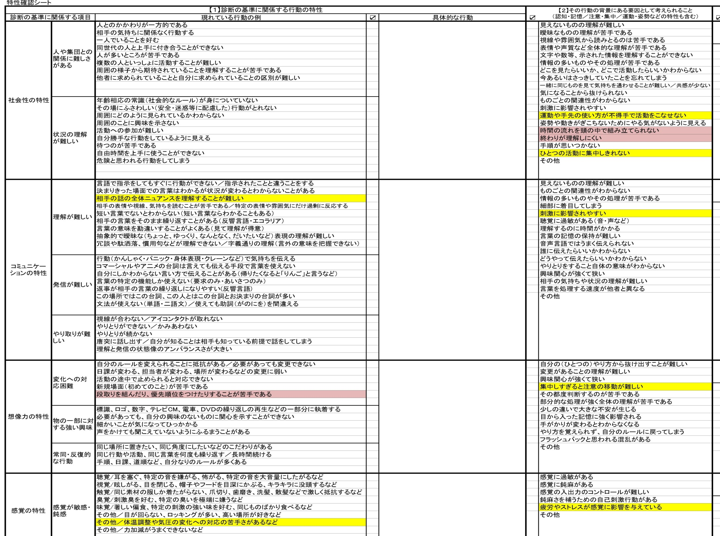
指導者の方へ
別紙配布
例えば、赤枠を付けた部分と体験との関連は受講者に伝えておきたい（黄枠部分は受講者の感想の中で触れられる可能性があることを想定しておく。もちろん他にも出てくるかもしれないが）。

Slide 27
演習１-体験Ⅳ 情報処理の困難①
まずは
グループで
自己紹介
体験Ⅰ
体験Ⅱ
体験Ⅲ
体験Ⅳ
体験Ⅴ
話し合い
発表
１０分
１５分
１５分
１５分
１５分
１５分
２０分
１５分
ここでは２つの体験をします。最初は一斉に行います。
魚へんの漢字を見てもらいます。
その中で、３回登場する漢字が２つあります。
それは何でしょう？ すぐに見つけられますよね。
では、みなさん一斉にお立ちください。
見つけた人から座っていきます。
見つけられない人はずーっと立っていましょう。

Slide 28
鯏 鯵 鱒 鮎 鯇 鮑 魦 鮫 魬鯆 鰯 鰤 鮇 鯏 鱓 鰻 鱏 鱛 鰕 鰧 鰍 鰹 鱟 魳 鰈 鮍 鱚 鯨 鯉 鯒 鮗 鮴 鰒 鮭 鯯 鯖 鮫 鱵 鰆 鯢 鱪 鯱 鮊 鯳 鱸 鯐 鮬 鯛 鮑 鰱 鯨 鮹 魛 鱈 鱘 鱅 鮹 鰌 鯔 鯰 鰊 鮸 鯊 鰣 鯆 鰰 鯇 魬 鱧 鮠 鰚 鰉 鯷 鮃 鱚 鰭 鱶 鰒 鮒 鰤 鯔 鮪 鱒 鮲 鯧 鯨 鯥 鰘 鮴 鰙 鰐 鮬 魦 鰣 鱛 鯆 魛 鰆 鰍

Slide 29
鯏 鯵 鱒 鮎 鯇 鮑 魦 鮫 魬鯆 鰯 鰤 鮇 鯏 鱓 鰻 鱏 鱛 鰕 鰧 鰍 鰹 鱟 魳 鰈 鮍 鱚 鯨 鯉 鯒 鮗 鮴 鰒 鮭 鯯 鯖 鮫 鱵 鰆 鯢 鱪 鯱 鮊 鯳 鱸 鯐 鮬 鯛 鮑 鰱 鯨 鮹 魛 鱈 鱘 鱅 鮹 鰌 鯔 鯰 鰊 鮸 鯊 鰣 鯆 鰰 鯇 魬 鱧 鮠 鰚 鰉 鯷 鮃 鱚 鰭 鱶 鰒 鮒 鰤 鯔 鮪 鱒 鮲 鯧 鯨 鯥 鰘 鮴 鰙 鰐 鮬 魦 鰣 鱛 鯆 魛 鰆 鰍

Slide 30
見つかりましたか
別紙配布
鯨（クジラ）と鯆（イルカ）

Slide 31
演習１-体験Ⅳ 情報処理の困難②
まずは
グループで
自己紹介
体験Ⅰ
体験Ⅱ
体験Ⅲ
体験Ⅳ
体験Ⅴ
話し合い
発表
１０分
１５分
１５分
１５分
１５分
１５分
２０分
１５分
続いては、２人組ないしは３人組になります。３人組の場合は、１人VS２人で行います。
まず、先攻後攻を決めましょう。
受け手は、１から順にひたすら数を数え続けます。攻め手は「苦手な食べ物は何ですか？」等の質問をどんどんします。受け手はその都度質問に答え、答え終わったらまた途中から数を数えます。それを制限時間内で繰り返します。時間がきたら攻守交代です。
受け手になった人が体験のターゲットです。

Slide 32
演習１-体験Ⅳ 情報処理の困難③
まずは
グループで
自己紹介
体験Ⅰ
体験Ⅱ
体験Ⅲ
体験Ⅳ
体験Ⅴ
話し合い
発表
１０分
１５分
１５分
１５分
１５分
１５分
２０分
１５分
ここでの体験で、強度行動障害の方々の困惑についてみなさんは何を感じたでしょうか。この体験は全員がターゲットになりましたので、いくつかのグループの方に聞いてみます。

Slide 33
演習１-体験Ⅳ 情報処理の困難④
まずは
グループで
自己紹介
体験Ⅰ
体験Ⅱ
体験Ⅲ
体験Ⅳ
体験Ⅴ
話し合い
発表
１０分
１５分
１５分
１５分
１５分
１５分
２０分
１５分
指導者の方へ
別紙配布
いろいろな回答が出てくるかもしれませんが、少なくとも、【複数情報の処理の難しさ（認知・記憶）】や【注意・集中の偏り】等の発言は引き出したいところです。また、【気になるところに強い興味を抱いてしまう想像力の困難】に関する発言もあっていいかと思います。

Slide 34
演習１-体験Ⅳ 情報処理の困難⑤
指導者の方へ
別紙配布
使用するもの：問題用及び解答用スライド
特性確認シートとのリンクでは…
→次のスライドで

Slide 35
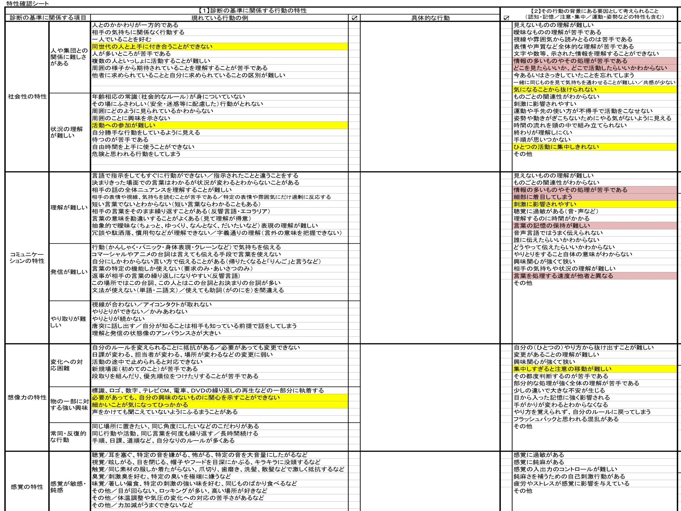
指導者の方へ
別紙配布
例えば、赤枠を付けた部分と体験との関連は受講者に伝えておきたい（黄枠部分は受講者の感想の中で触れられる可能性があることを想定しておく。もちろん他にも出てくるかもしれないが）。

Slide 36
演習１-体験Ⅴ 感覚の特異性①
まずは
グループで
自己紹介
体験Ⅰ
体験Ⅱ
体験Ⅲ
体験Ⅳ
体験Ⅴ
話し合い
発表
１０分
１５分
１５分
１５分
１５分
１５分
２０分
１５分
ここでは２つの体験をします。最初は一斉に行いますが、ターゲットになる方はグループで一人です。次の順にあたっている人がその役を担います。役割は「全体指示者の発する１０の単語もしくはフレーズを聞き取る」です。メモをしてもかまいません。
それ以外の方は、２人ないしは３人組をつくります。「しりとり」か「あっちむいてホイ」か「山手線ゲーム」のどれかを心ゆくまで楽しみます。
さて、ターゲットになる方は、いくつ聞き取れるでしょうか。
では、ターゲットになる方以外のみなさん、何も気にせず楽しんでください。

Slide 37
聞き取れましたか
別紙配布
東ティモール民主共和国
犬も歩けば棒にあたる
東海道新幹線 オールインワン
ＮＨＫタイガードラマ 明智ミッツ秀
スーパーマリオシスターズ
焼肉焼き放題 ３年B組金髪先生
バンジー少年ジャンプ

Slide 38
演習１-体験Ⅴ 感覚の特異性②
まずは
グループで
自己紹介
体験Ⅰ
体験Ⅱ
体験Ⅲ
体験Ⅳ
体験Ⅴ
話し合い
発表
１０分
１５分
１５分
１５分
１５分
１５分
２０分
１５分
２つめの体験は、２人ないしは３人組で行います。
３人組の場合は、１人VS２人で行います。
まず、先攻後攻を決めましょう。
受け手は、目をつぶって手のひらを出します。
攻め手は、ハンカチ・ウェットティッシュ・サンドペーパーの
どれかで手のひらをこすります。
何でこするかはアトランダムにしてください。
受け手になった人が体験のターゲットです。

Slide 39
演習１-体験Ⅴ 感覚の特異性③
まずは
グループで
自己紹介
体験Ⅰ
体験Ⅱ
体験Ⅲ
体験Ⅳ
体験Ⅴ
話し合い
発表
１０分
１５分
１５分
１５分
１５分
１５分
２０分
１５分
ここでの体験で、強度行動障害の方々の困惑についてみなさんは何を感じたでしょうか。この体験は全員が受け手としてターゲットになりましたので、いくつかのグループの方に聞いてみます。

Slide 40
演習１-体験Ⅴ 感覚の特異性④
まずは
グループで
自己紹介
体験Ⅰ
体験Ⅱ
体験Ⅲ
体験Ⅳ
体験Ⅴ
話し合い
発表
１０分
１５分
１５分
１５分
１５分
１５分
２０分
１５分
指導者の方へ
別紙配布
いろいろな回答が出てくるかもしれませんが、少なくとも、【聴覚処理や触覚の過敏さといった感覚のこと】に関する発言は引き出したいところです。また、【見えないものの理解が難しい想像力の問題】に関する発言もあっていいかと思います。

Slide 41
演習１-体験Ⅴ 感覚の特異性⑤
指導者の方へ
別紙配布
使用するもの：
ハンカチ
ウェットティッシュ
サンドペーパー
（５cm角くらい・粗目のもの）
※何を使うかを見せずにブラックボックス的に用意するのもありです。 その場合は交代制ではなく、どちらか一方がターゲットになります。
特性確認シートとのリンクでは…
→次のスライドで

Slide 42
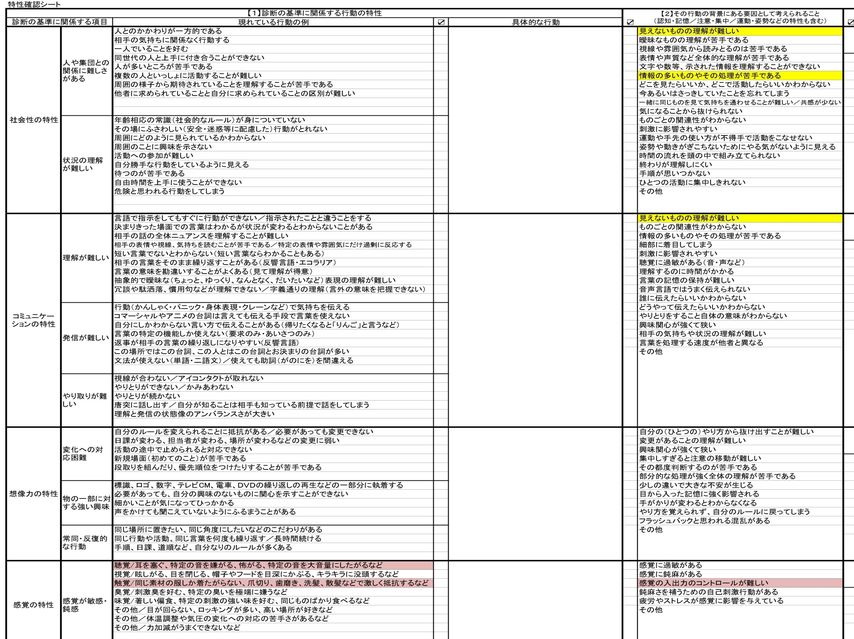
指導者の方へ
別紙配布
例えば、赤枠を付けた部分と体験との関連は受講者に伝えておきたい（黄枠部分は受講者の感想の中で触れられる可能性があることを想定しておく。もちろん他にも出てくるかもしれないが）。

Slide 43
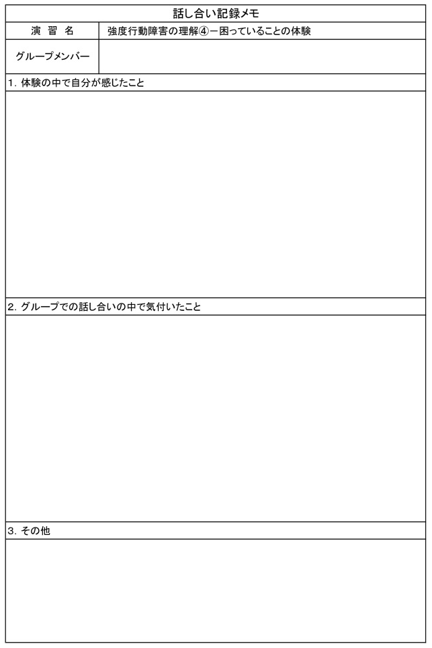
話し合い
まずは
グループで
自己紹介
体験Ⅰ
体験Ⅱ
体験Ⅲ
体験Ⅳ
体験Ⅴ
話し合い
発表
１０分
１５分
１５分
１５分
１５分
１５分
２０分
１５分
順に従って、進行役・記録役・
発表役の方を確認し、ワークシー
トに沿って話し合いを進めましょう。
■A4「話し合い記録メモ」を使います

Slide 44
発表
まずは
グループで
自己紹介
体験Ⅰ
体験Ⅱ
体験Ⅲ
体験Ⅳ
体験Ⅴ
話し合い
発表
１０分
１５分
１５分
１５分
１５分
１５分
２０分
１５分
発表役の方が、グループで話し合われたことを報告します。出された意見や感想のいくつかをお話しください。発表時間は１分とします。
すべてのグループが発表できないかもしれません。あらかじめご了承ください。
話し合いシートは、研修中に掲示しておくかもしれませんので、その点もご了承ください。

